Slide 1
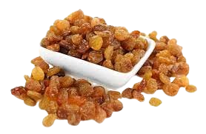
Щоб дізнатися про що буде сьогоднішній урок - розгадайте ребус
’
’
’
’
’
3
4
Розвиток

Slide 2
Очікування
Учень/учениця:
визначає прагнення і потреби у сфері власного особистісного розвитку та навчання; 
аналізує власний навчальний розвиток;
моделює власні потреби; 
розуміє перспективність своєї діяльності;
організовує власний освітній простір;
використовує допоміжні засоби для навчання; 
визначає ефективні способи засвоєння навчальної інформації; 
визначає цілі власної діяльності;
самостійно створює та реалізовує короткострокові плани.

Slide 3
Тема уроку: Знання і навички як ресурс власного розвитку

Slide 4
Мотивація до навчання
Пригадай, що ти вже знаєш за цією темою.
Чого саме ви очікуєте від
цього уроку?

Slide 5
«Асоціації»

Slide 6
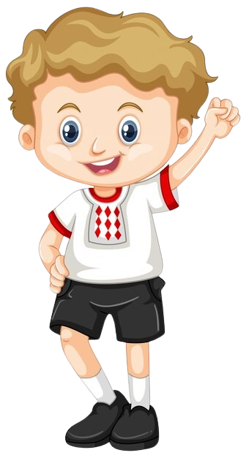
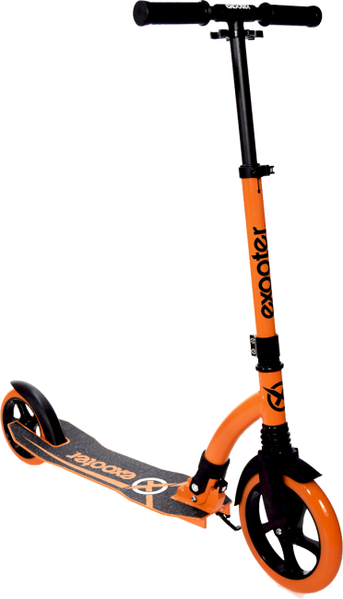
Робота з підручником
Привіт, друзі, як ви?
Я все ще в роздумах щодо нашого минулого уроку. Пам’ятаєте, ми мали подивитися, які наші потреби може задовольнити гра. Звернув увагу, що освіта входить до другої сходинки піраміди Маслоу — до потреб у безпеці, разом із медичною допомогою і захистом від ворогів. Усе намагаюся зрозуміти, чому освіта є такою важливою.

Slide 7
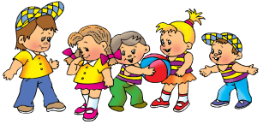
Робота з підручником
Привіт!
Дійсно, цікаве питання. Нумо, разом спробуємо розібратися, чому освіта є такою важливою і який внутрішній і зовнішній ресурс ми отримуємо під час навчання.

Slide 8
Робота з підручником
Стор. 54, вправа 1.
Аргументуйте відповідь, за поданою схемою:
Я вважаю, що (твердження) правильне, тому що…
позиція
обгрунтування
Навести аргумент…
приклад
Навести приклад…
висновок

Slide 9
Робота в групах
Стор. 55, вправа 2.

Slide 10
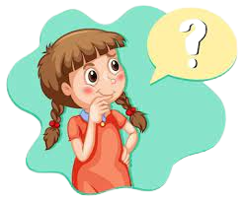
«Стіна слів»
Освіта
Форма інформації про навколишній світ
1
а
Знання
Прогрес у навчанні
2
б
Уміння
Діяльність людини, під час якої вона отримує нові компетентності
3
в
Навчальний поступ
Здатність виконувати певні дії, використовуючи знання
4
г

Slide 11
Перевірте себе
Освіта
Діяльність людини, під час якої вона отримує нові компетентності
1
в
Знання
Форма інформації про навколишній світ
2
а
Уміння
Здатність виконувати певні дії, використовуючи знання
3
г
Навчальний поступ
Прогрес у навчанні
4
б

Slide 12
Як працює мозок людини
https://www.youtube.com/watch?v=Q_8mxgDvCp8&ab_channel=%D0%9D%D0%B0%D1%83%D0%BA%D0%B0.%D0%A6%D0%B5%D0%BB%D1%8E%D0%B1%D0%BB%D1%8E-%D0%A1%D0%B2%D1%96%D1%82

Slide 13
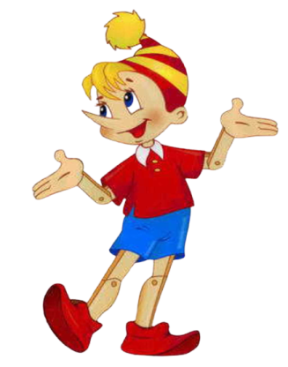
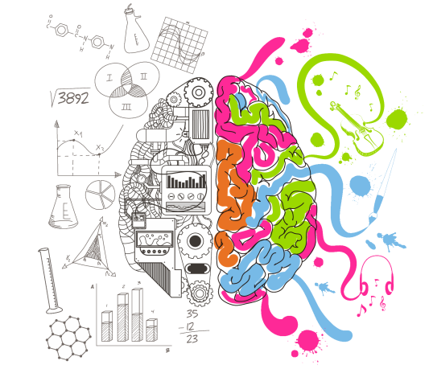
Робота з текстом
Стор. 56 – 57, вправа 4.
Дати відповіді на запитання:
Як мозок людини стає більш розвинутим?
Як зображення на малюнках 1 та 2 у підручнику це демонструє?
Чим наш мозок схожий на м’язи?
Коли людський мозок розвивається найбільше?

Slide 14
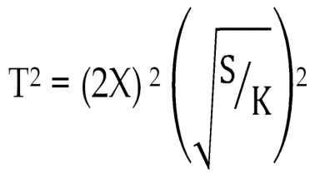
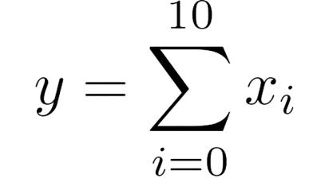
Розгляд ситуації
Коли я навчався в середній школі, я пам’ятаю, що мені було важно з додаванням від’ємних чисел. Я не розумів навіть, що означає «від’ємне число» – як ти можеш мати менше, ніж нічого? Я багато тренувався в обчисленнях і продовжував робити багато помилок. Я був дуже сором’язливою дитиною, тому не запитував свого вчителя багато і не просив про допомогу. Я думав, що досяг «вершини» свого математичного таланту. Зрештою я запитав свою маму про «від’ємні числа», і вона пояснила мені. Це трохи допомогло мені зрозуміти, все одно для мене ще не було до кінця зрозуміло.

Slide 15
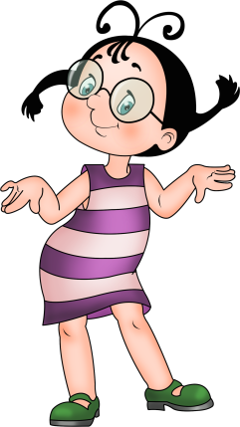
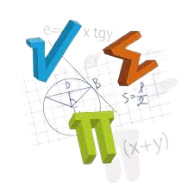
Потім я пошукав в книгах приклади обчислень з реального життя. Деякі з них були зрозумілими, а інші ні. Я все ще не зовсім зрозумів це, і був настільки розчарований, що захотів просто здатися (або продовжуйте сподіватися, що від’ємні числа не з’являться на уроках ще раз). Я почав не любити математику просто тому, що я більше не міг її розуміти. Потім я врешті набрався мужності попросити допомоги у свого вчителя. Він пояснила це кількома різними
способами і дала мені нові способи, які
можна було використати при обчисленні.

Slide 16
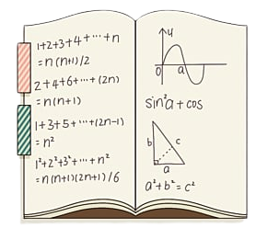
Після таких тренувань я почав краще розуміти тему про від’ємні числа, що дозволило мені швидко опанувати усі наступні теми. Поки ще було багато роботи, і я багато разів хотів здатися, вивчаючи математику. Однак я зрештою зміг «перепрограмувати» свій мозок так, щоб насправді від’ємні числа мали для мене значення у житті.

Slide 17
Робота в групах
Завдання: об’єднатися у групи та поділитися схожими історіями з вашого життя про ситуації, як ви розвивали свої уміння, досягали успіху у навчанні.

Slide 18
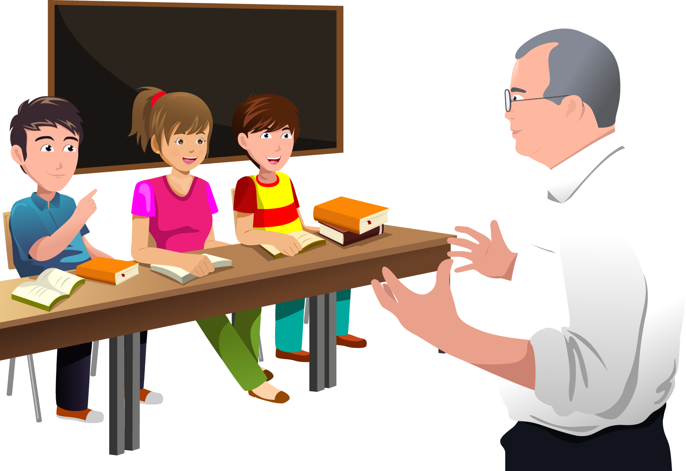
Поміркуйте
Як ви почувалися тоді? 
Як вдалося подолати труднощі?
Чого ви навчилися з цієї ситуації?

Slide 19
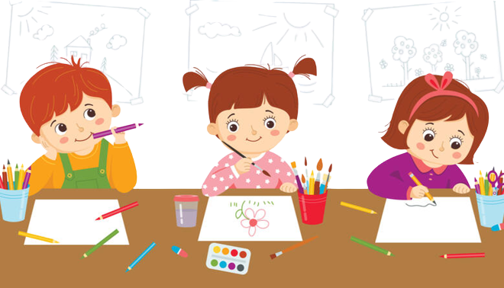
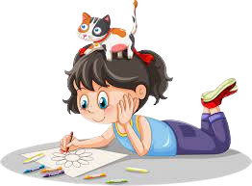
Творча робота
Напишіть лист майбутньому(-ій) учневі/учениці з розповіддю про цю ситуацію, описавши трудність, чого вони навчилися з неї, та запропонувати пораду, як діяти у схожій ситуації.

Slide 20
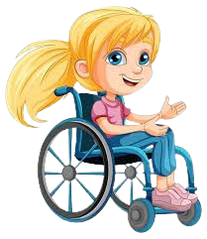
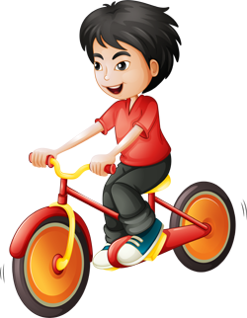
Робота з підручником
Стор. 58.

Slide 21
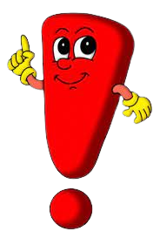
Це цікаво!
Успішно навчатися можна тоді, коли ми знаємо свої сильні сторони та можливості. Відповідно до того, як ми сприймаємо інформацію, люди поділяються на аудіалів, візуалів, кінестетиків. Ще є змішаний тип сприйняття інформації. Тобто якщо людина краще запам’ятовує прослухану інформацію, то вона аудіал.

Slide 22
Це цікаво!
Якщо наочно запам’ятовує те, про що йде мова у вигляді тексту чи зображення, то ця людина є візуалом. А якщо для ефективнішого сприйняття інформації потрібно щось виготовити руками, то цю категорію людей називають кінестетиками. За допомогою форми, яку ти знайдеш за QR-кодом, визнач власний тип сприйняття інформації.

Slide 23
Закріплення вивченого матеріалу
Робота з відео «Яка вона якісна школа?»
https://learningapps.org/watch?v=pyd7btgct24

Slide 24
Дошка настрою

Slide 25
Домашня робота
Стор. 59, вправа 6.

Slide 26
Джерела та література
https://www.calameo.com/read/006191963d289874a374e
https://ua.izzi.digital/DOS/308410/352660.html
https://kdukraine.com/app/uploads/2023/07/zbirka_new.pdf
http://wiki.kubg.edu.ua/%D0%94%D0%BE%D0%B7%D0%B2%D1%96%D0%BB%D0%BB%D1%8F
Культура добросусідства : підручн. для 6 класу закладів загальної середньої освіти / М. Араджионі, Л. Гретченко, О. Козорог, Н. Лебідь, В. Потапова., І. Унгурян, З. Філончук – К. : Видавничий дім «Основа», 2023. – 143 с. : іл.

